Slide 1

ការប្រើប្រាស់ CSS Advance, Flexbox and Animation
Chapter 7

Slide 2

P.Classes
P.Elements
Opacity
Transforms
Function
Transitions
Animation
Flexbox
មុខងារថ្មីរបស់ CSS3៖
CSS3 គឺជាជំនាន់ចុងក្រោយរបស់ CSS (Cascading Style Sheet) ដែលត្រូវបានបន្ថែមសមត្ថភាពថ្មីបន្ថែមដូចខាងក្រោម៖
New Selectors: ប្រើសម្រាប់ជ្រើសរើសធាតុ HTML ដែលអ្នកចង់ធ្វើរចនាប័ទ្ម។ ដូចជា: Combinators, Attribute, Pseudo-classes, Pseudo-elements.
CSS variables: ជាអនុគមន៍ var() ត្រូវបានប្រើដើម្បីបញ្ចូលតម្លៃនៃអថេរ CSS.
Shadows Effect: សម្រាប់ដាក់ស្រមោលប្រអប់ និងស្រមោលអត្ថបទ។
Rounded Corners: សម្រាប់កំណត់ជ្រុងឲ្យកោងរបស់ធាតុមួយ។
Gradients: ប្រើសម្រាប់ដាក់ផ្ទៃខាងក្រោយជា Linear, Radial and Repeating gradients.
Opacity: សម្រាប់កាត់បន្ថយភាពស្រអាប់ឬ transparency របស់ធាតុមួយ។

Slide 3
P.Classes
P.Elements
Opacity
Transforms
Function
Transitions
Animation
Flexbox
Transitions: សម្រាប់កំណត់ល្បឿនចលនា ឬល្បឿននៃការផ្លាស់ប្តូរ។
Transformations: ជាប្រភេទ effect មួយដែលអាចឲ្យយើងធ្វើការប្តូររូបរាង, ទំហំ, និង​ទីតាំងរបស់ Element។
Animations : ប្រើសម្រាប់បង្កើតចលនាវត្ថុណាមួយ ឬពីគំនូរជីវចលសម្រាប់គេហទំព័រ។​
Flexbox : គឺជាវិធីសាស្ត្រនៃការរៀបចំប្លង់មួយវិមាត្រសម្រាប់រៀបចំធាតុក្នុងជួរដេក ឬជួរឈរ។ Flexbox ផ្តល់ភាពងាយស្រួលក្នុងការ Design Layout Responsive។
Grids : គឺបានផ្តល់នូវប្រព័ន្ធប្លង់ដែលមានមូលដ្ឋានជាមួយនឹងជួរដេក និងជួរឈរ ដែលធ្វើឱ្យកាន់តែងាយស្រួលក្នុងការរចនាគេហទំព័រដោយមិនចាំបាច់ប្រើ Float ឬ Position properties ឡើយ។
@font face : គឺជាច្បាប់មួយដែលប្រើសម្រាប់កំណត់ពុម្ពអក្សរសម្រាប់ធាតុ HTML យោងទៅតាមឈ្មោះនៃពុម្ពអក្សរ តាមរយៈ font-family & src property
@media :​ គឺជាច្បាប់មួយដែលប្រើសម្រាប់អនុវត្តរចនាប័ទ្មផ្សេងគ្នាសម្រាប់ប្រភេទ/ឧបករណ៍មេឌៀផ្សេងៗ។

Slide 4
P.Classes
P.Elements
Opacity
Transforms
Function
Transitions
Animation
Flexbox
ការប្រើប្រាស់ Pseudo Classes
Pseudo Class: ត្រូវបានប្រើដើម្បីបន្ថែមរចនាប័ទ្ម (Style) ទៅឲ្យ Selector ដោយផ្អែកលើលក្ខខណ្ឌ។ ឧៈ ពេលដាក់ mouse លើចង់ឲ្យវាប្តូរ ពណ៌ជាដើម។ Property របស់ Pseudo-class មានដូចខាងក្រោម៖​
:checked ប្រើសម្រាប់កំណត់ style ទៅអោយ <input> ដែលមានប្រភេទជា Radio, Checkbox និង <option>
:disabled ប្រើសម្រាប់កំណត់ style ទៅអោយ <input> ដែលមាន attribute disabled
:empty ត្រូវបានប្រើសម្រាប់បន្ថែម style ទៅឲ្យ empty elements
:enabled ប្រើសម្រាប់កំណត់ style ទៅអោយ <input> ដែលមាន attribute enabled
:first-child ប្រើសម្រាប់បន្ថែម Style ទៅឲ្យ elements ទីមួយ។
:first-of-type ប្រើសម្រាប់បន្ថែម Style ទៅឲ្យ elements ទីមួយ នៃប្រភេទជាក់លាក់ណាមួយនៃមេរបស់វា។
:last-of-type ប្រើសម្រាប់បន្ថែម Style ទៅឲ្យ elements ចុងក្រោយ នៃប្រភេទជាក់លាក់ណាមួយនៃមេរបស់វា។

Slide 5
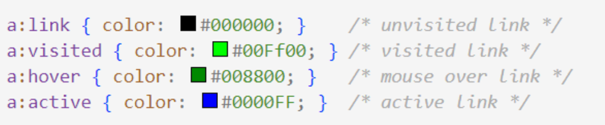
P.Classes
P.Elements
Opacity
Transforms
Function
Transitions
Animation
Flexbox
:last-child ប្រើសម្រាប់បន្ថែម Style ទៅឲ្យ elements ចុងក្រោយ
:nth-child(n) ប្រើសម្រាប់បន្ថែម Style ទៅឲ្យ elements ដែលអាចកំណត់លក្ខខណ្ឌ (ជាសេស ឬគូ) នឹង រូបមន្តផ្សេងៗ
:nth-last-child(n) ប្រើសម្រាប់បន្ថែម Style ទៅឲ្យ elements ពីក្រោមមកលើ ដែលអាចកំណត់លក្ខខណ្ឌ (ជាសេស ឬគូ) នឹង រូបមន្តផ្សេងៗ ។
:link សម្រាប់តែងឲ្យ link នៅពេលដំណើរការ （default）
:visited សម្រាប់តែង link ណាដែលយើងបាន visited ហើយ។
:hover សម្រាប់តែងនៅពេលដែលយក mouse ដាក់ពីលើ ។
:active សម្រាប់តែងនៅពេលដែល click mouse ជាប់នៅលើ link ។
Syntax:
ឧទាហរណ៍:
selector:pseudo-class { property: value; }

Slide 6
P.Classes
P.Elements
Opacity
Transforms
Function
Transitions
Animation
Flexbox
ការប្រើប្រាស់ Pseudo Elements
Pseudo Element: ប្រើសម្រាប់បន្ថែមលក្ខណៈពិសេសទៅឲ្យផ្នែកមួយចំនួននៃ element ដែលកំណត់។ ឧៈ ប្តូរពណ៌ line ទីមួយនៃអត្ថបទ។ Property របស់ Pseudo-elements មានដូចខាងក្រោម៖​
::first-line ប្រើសម្រាប់បន្ថែម Style ទៅឲ្យបន្ទាត់ទីមួយ
::first-letter ប្រើសម្រាប់បន្ថែម Style ទៅឲ្យតួអក្សរទីមួយនៃ Text
::before ប្រើសម្រាប់បន្ថែមសញ្ញា ឫតម្លៃនៅពីមុខ Elements។ នៅពេលដែលប្រើ before គឺត្រូវប្រើ property content ដើម្បីបន្ថែមសញ្ញា ឫតម្លៃ។
::after ប្រើសម្រាប់បន្ថែមសញ្ញា ឫតម្លៃនៅពីក្រោយ Elements។ នៅពេលដែលប្រើ after គឺត្រូវប្រើ property content ដើម្បីបន្ថែមសញ្ញា ឫតម្លៃ។
::selection ប្រើសម្រាប់បន្ថែមលក្ខណៈនៅពេល User ធ្វើការ Select នៅលើ Content

Slide 7
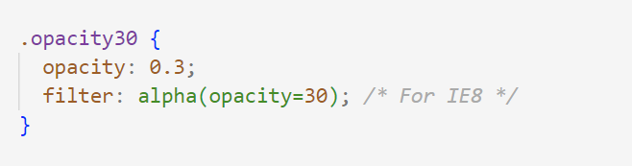
P.Classes
P.Elements
Opacity
Transforms
Function
Transitions
Animation
Flexbox
ការប្រើប្រាស់ Opacity
Property opacity: ប្រើសម្រាប់កំណត់ភាពច្បាស់នៃរូបភាព ឬក៏ block ណាមួយឲ្យមើលឃើញព្រាលៗ ឬក៏ច្បាស់។ តម្លៃនៃ opacity គិតពី 0.0 ទៅ 1 ។ តម្លៃនៃ opacity ក្នុង alpha គិតពី 0 ទៅ 100 ។
ឧទាហរណ៍:
- filter:alpha សម្រាប់ឲ្យស្គាល់ក្នុង Browser IE

Slide 8
P.Classes
P.Elements
Opacity
Transforms
Function
Transitions
Animation
Flexbox
ការប្រើប្រាស់ Transforms (CSS3)
Transformation ជាប្រភេទ effect មួយដែលអាចឲ្យយើងធ្វើការប្តូររូបរាង, ទំហំ, និង​ទីតាំងរបស់ Element។
Transformation method មានដូចជាៈ
translate(x,y): សម្រាប់ផ្លាស់ទីធាតុមួយពីទីតាំងបច្ចុប្បន្នរបស់វា (យោងទៅតាមប៉ារ៉ាម៉ែត្រដែលបានផ្តល់ឱ្យសម្រាប់ X និង Y) ។
rotate(0deg): បង្វិល element តាមទិសដៅទ្រនិចនាឡិការ
scale(1): សម្រាប់ពង្រីក ឬ​ បង្រួម element (យោងទៅតាមប៉ារ៉ាម៉ែត្រដែលបានផ្តល់ឱ្យ)។
skewX(0deg): កំណត់ element ឲ្យទ្រេតឆ្វេងឬ ស្ដាំតាមដឺក្រេ
skewY(0deg): កំណត់ element ឲ្យទ្រេតទៅលើឬ ក្រោម
skew(x, y): កំណត់ element ឲ្យទ្រេតទៅឆ្វេង, ស្ដាំ, និង លើឬ ក្រោម។

Slide 9
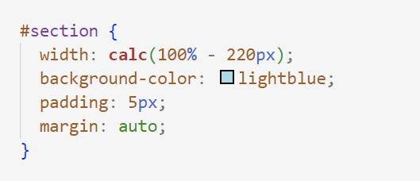
P.Classes
P.Elements
Opacity
Transforms
Function
Transitions
Animation
Flexbox
ការប្រើប្រាស់ CSS Function
Function គឺជាអនុគមន៍មួយដែលអាច ផ្ទុកតម្លៃបានច្រើន ។ CSS Function មានដូចជា​៖ calc(), attr(), counter(), var(), rgb(), rgba(), linear-gradient(), radial-gradient()។
សម្រាប់ function: rgb(), rgba(), linear-gradient(), radial-gradient() គឺមាននៅក្នុងមេរៀនទី៣។
calc() function: គឺជាអនុគមន៍មួយដែលប្រើសម្រាប់ការគណនាតម្លៃលេខ (+ -​​​ * /)។
ឧទាហរណ៍:

Slide 10
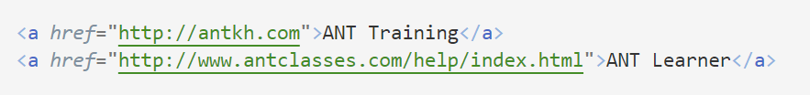
P.Classes
P.Elements
Opacity
Transforms
Function
Transitions
Animation
Flexbox
Attribute() ប្រើសម្រាប់ចាប់​យកតម្លៃ (Value) Attribute របស់ Element ណាមួយ ដែលគេនឹងយកវាមកបង្ហាញតាមវិធីសាស្រ្តផ្សេងៗ៖
ឧទាហរណ៍:
HTML:
CSS:
ចំណាំ៖ នៅពេលដែល User យក Mouse ទៅ Hover លើ​ Link ណាមួយវានឹងបង្ហាញ Value Attribute នៅពីក្រោយ Tag <a/>។

Slide 11
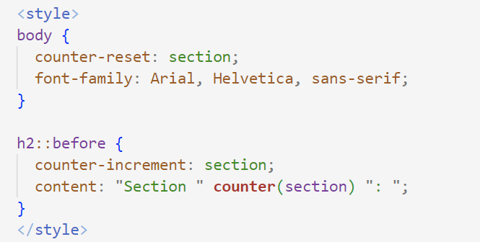
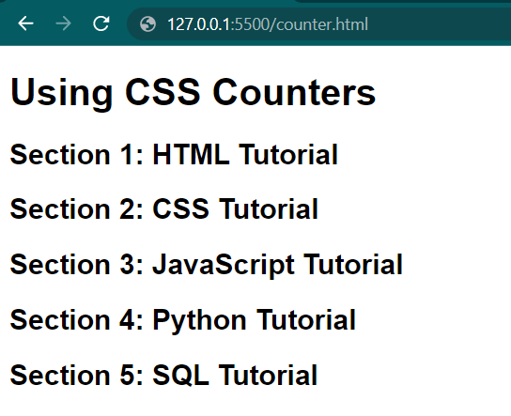
P.Classes
P.Elements
Opacity
Transforms
Function
Transitions
Animation
Flexbox
counter() គឺជាអនុគមន៍មួយដែលប្រើសម្រាប់គណនាតម្លៃ counter-reset និង counter-increment។
ដើម្បីប្រើប្រាស់ Counter គឺត្រូវមាន property បន្ថែមដូចខាងក្រោម៖
Property counter-reset: បង្កើត ឬកំណត់ការរាប់ឡើងវិញ
Property counter-increment: បង្កើនតម្លៃ
Property content: ជា Property របស់ Before និង After ដែលប្រើសម្រាប់បញ្ចូលមាតិកាដែលបានបង្កើត
ឧទាហរណ៍:

Slide 12
P.Classes
P.Elements
Opacity
Transforms
Function
Transitions
Animation
Flexbox
អនុគមន៍ var() ត្រូវបានប្រើដើម្បីបញ្ចូលតម្លៃនៃអថេរ CSS ។ មធ្យោបាយដ៏ល្អក្នុងការប្រើអថេរ CSS គឺនៅពេលនិយាយអំពីពណ៌នៃការរចនារបស់អ្នក។ ជំនួសឱ្យការចម្លង និងបិទការប្រើពណ៌ដដែលម្តងហើយម្តងទៀត អ្នកអាចដាក់វានៅក្នុងអថេរ។
Syntax នៃអនុគមន៍ var() មានដូចខាងក្រោម៖
var(--name: value);
- name: Required. ឈ្មោះអថេរ (ត្រូវតែចាប់ផ្តើមដោយសញ្ញា (--) ពីខាងមុខ )
- value: Optional. តម្លៃរបស់អថេរ។
ដើម្បីបង្កើតអថេរដែលមានវិសាលភាពសកល សូមប្រកាសវានៅខាងក្នុង :root selector។ ខាងក្រោមនេះជាឧទាហរណ៍៖

Slide 13
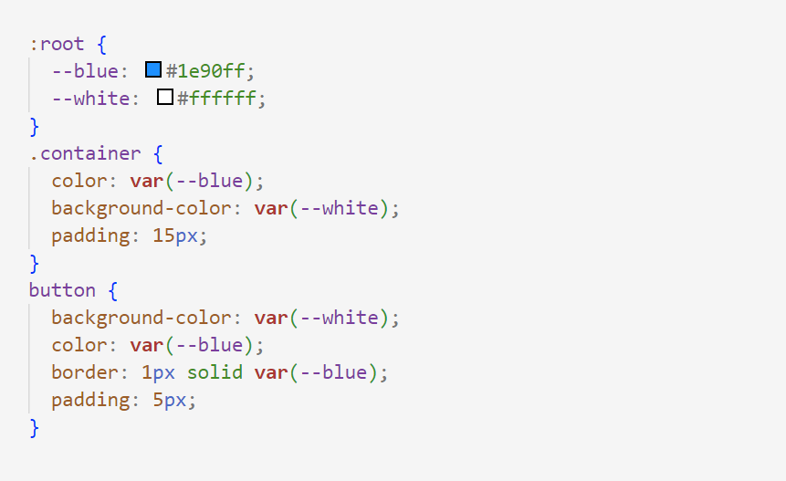
P.Classes
P.Elements
Opacity
Transforms
Function
Transitions
Animation
Flexbox
ឧទាហរណ៍:

Slide 14
P.Classes
P.Elements
Opacity
Transforms
Function
Transitions
Animation
Flexbox
ការប្រើប្រាស់ Transitions
Transitions ប្រើសម្រាប់បន្ថែម ឬបន្ថយល្បឿនសកម្មភាពទៅឲ្យ Block ណាមួយ។
transition-delay: បញ្ជាក់ការពន្យាពេល (គិតជាវិនាទី) មុនសម្មភាពធ្វើការ​
transition-duration: បញ្ជាក់ចំនួនវិនាទីដែលឥទ្ធិពលនៃការផ្លាស់ប្តូរត្រូវចំណាយពេលដើម្បីបញ្ចប់
transition-property: បញ្ជាក់ឈ្មោះនៃ CSS​ Property ដែលឥទ្ធិពលនៃការផ្លាស់ប្តូរ
transition-timing-function: បញ្ជាក់ខ្សែកោងល្បឿននៃឥទ្ធិពលនៃការផ្លាស់ប្តូរ។ មុខងារផ្លាស់ប្តូរពេលវេលា-មុខងារអាចមានតម្លៃដូចខាងក្រោម៖
ease - បញ្ជាក់ឥទ្ធិពលនៃការផ្លាស់ប្តូរជាមួយនឹងការចាប់ផ្តើមយឺត បន្ទាប់មកលឿន បន្ទាប់មកបញ្ចប់យឺតៗ (default)
linear - បញ្ជាក់ឥទ្ធិពលនៃការផ្លាស់ប្តូរដែលមានល្បឿនដូចគ្នាពីដើមដល់ចប់
ease-in - បញ្ជាក់ឥទ្ធិពលនៃការផ្លាស់ប្តូរជាមួយនឹងការចាប់ផ្តើមយឺត
ease-out - បញ្ជាក់ឥទ្ធិពលនៃការផ្លាស់ប្តូរជាមួយនឹងការបញ្ចប់យឺត
ease-in-out - បញ្ជាក់ឥទ្ធិពលនៃការផ្លាស់ប្តូរជាមួយនឹងការចាប់ផ្តើមយឺត និងបញ្ចប់។

Slide 15
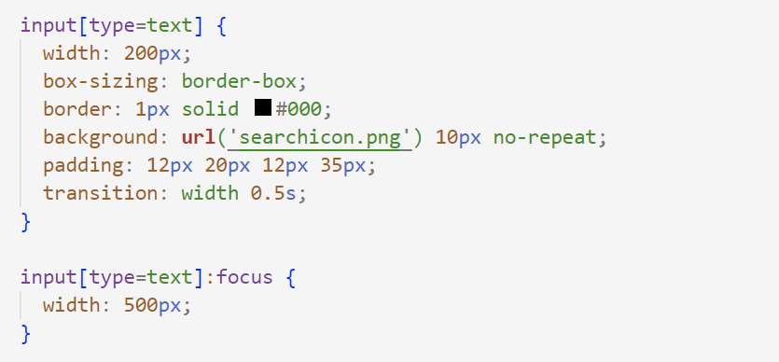
P.Classes
P.Elements
Opacity
Transforms
Function
Transitions
Animation
Flexbox
ខាងក្រោមនេះជាឧទាហរណ៍នៃការប្រើ Transitions ទៅលើ Tag Input ៖
ឧទាហរណ៍:

Slide 16
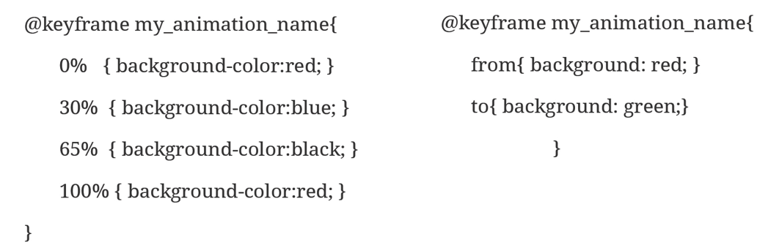


P.Classes
P.Elements
Opacity
Transforms
Function
Transitions
Animation
Flexbox
ការប្រើប្រាស់ Animation
Animation ត្រូវបានបង្កើតឡើងដើម្បីឲ្យ HTML Element មានចលនាដោយមិនចាំប្រើ Javascript ឬ Adobe Flash នោះទេ។ ដែលវាដំណើរការដោយ @keyframes សម្រាប់ក្តោបរាល់ Frame នីមួយៗ។ ខាងក្រោមជាការបង្កើត Animation ៖

Slide 17
P.Classes
P.Elements
Opacity
Transforms
Function
Transitions
Animation
Flexbox
Property Animation មានដូចជា៖
animation-name: ប្រើសម្រាប់ចាប់ឈ្មោះចលនារបស់ @keyframes
animation-delay: រយៈពេលមុខនឹងដំណើរការ Animation
animation-direction: ទិសដៅនៃ Animation រួមមាន៖
normal: Default ពី ០​ទៅ ១០០
reverse: ដើរបញ្ច្រាស់ពី​ ១០០ ទៅ ០
alternate: ដើរពី ០ ទៅ ១០០ រួចត្រឡប់មកវិញ
Alternate-reverse: ដើរបញ្ច្រាស់ពី​​ ១០០ មក ០ រួចត្រឡប់ទៅវិញ
animation-duration: បញ្ជាក់រយៈពេលដែល animation គួរចំណាយពេលដើម្បីបញ្ចប់វដ្តមួយ។
animation-iteration-count: ចំនួនដងនៃ Animation អាចជាលេខ ឬ infinite(ដើររហូត)

Slide 18
P.Classes
P.Elements
Opacity
Transforms
Function
Transitions
Animation
Flexbox
animation-play-state: សម្រាប់ផ្អាក ឬ ដំណើរការចលនា។ តម្លៃរបស់វាមានពីរគឺ running​ និង paused
animation-timing-function: សម្រាប់កំណត់លក្ខណៈល្បឿននៃ Animation ដែលវាមានតម្លៃដូចខាងក្រោម៖
Linear, ease, ease-in, ease-out, ease-in-out,…
Animation Shorthand Syntax៖
animation: name duration timing-function delay iteration-count direction fill-mode play-state;
or
animation: animation-name animation-duration animation-iteration-count;

Slide 19
P.Classes
P.Elements
Opacity
Transforms
Function
Transitions
Animation
Flexbox
ការប្រើប្រាស់ Flexbox
Flexbox: គឺជាវិធីសាស្ត្រនៃការរៀបចំប្លង់មួយវិមាត្រសម្រាប់រៀបចំធាតុក្នុងជួរដេក ឬជួរឈរ។ Flexbox ផ្តល់ភាពងាយស្រួលក្នុងការ Design Layout Responsive។ Flexbox អាចកណត់បានជា ៤ ប្លង់គឺ៖
ប្លុក (Block): សម្រាប់ section នៅគេហទំព័រ
ក្នុងជួរ (Inline): សម្រាប់អត្ថបទ
តារាង (Table): សម្រាប់ទិន្នន័យតារាងពីរវិមាត្រ
កំណត់ទីតាំង (Positioned): សម្រាប់ទីតាំងច្បាស់លាស់នៃធាតុមួយ។

Slide 20
P.Classes
P.Elements
Opacity
Transforms
Function
Transitions
Animation
Flexbox
Flexbox: មាន properties ជាច្រើនដូចខាងក្រោម​៖
flex-direction: ត្រូវបានប្រើសម្រាប់កណត់ទិសដៅរបស់ធាតុ។
row: ប្រើសម្រាប់កំណត់ធាតុឲ្យរត់ទៅតាមទិសដៅដេក (Default)។
row-reverse: ប្រើសម្រាប់កំណត់ធាតុឲ្យរត់ទៅតាមទិសដៅដេក (ផ្ទុយ)។
column: ប្រើសម្រាប់កំណត់ធាតុឲ្យរត់ទៅតាមទិសដៅឈរ។
column-reverse: ប្រើសម្រាប់កំណត់ធាតុឲ្យរត់ទៅតាមទិសដៅឈរ (ផ្ទុយ)។
flex-wrap: មានតួនាទីធ្វើការផ្ទុកធាតុថាតើធាតុ flex ត្រូវបានឈរនៅលើបន្ទាត់តែមួយ ឬអាចឈរលើបន្ទាត់ច្រើន។
nowrap: ប្រើសម្រាប់ផ្ទុកធាតុខាងក្នុងច្រើនយ៉ាងណាក៏វាមិនធ្វើការចុះបន្ទាប់ដែរ​ (Default​ value)។
wrap: ប្រើសម្រាប់ផ្ទុកធាតុខាងក្នុងពេញមួយជួរវានិងធ្វើការចុះបន្ទាត់ Auto។
wrap-reverse: ប្រើសម្រាប់ផ្ទុកធាតុខាងក្នុងពេញមួយជួរវានិងធ្វើការចុះបន្ទាត់ Auto ដោយតម្លៃរបស់វាផ្ទុយពី Wrap។

Slide 21
P.Classes
P.Elements
Opacity
Transforms
Function
Transitions
Animation
Flexbox
justify-content: ប្រើសម្រាប់កំណត់ទីតាំងរបស់ធាតុដែលតម្លៃ default របស់វាគឺកំណត់ពីឆ្វេងទៅស្តាំ ដែលមាន value ដូចខាងក្រោម៖
flex-start: ប្រើសម្រាប់កំណត់ធាតុឲ្យនៅខាងដើម (default​ value)។
flex-end: ប្រើសម្រាប់កំណត់ធាតុឲ្យនៅខាងចុង។
center:ប្រើសម្រាប់កំណត់ធាតុឲ្យនៅចំកណ្តាល។
space-between:សម្រាប់កំណត់ធាតុដែលត្រូវរៀបជាជួរដេកហើយចែកចន្លោះនីមួយៗស្មើគ្នាពីឆ្វេងស្តាំ។
space-around: សម្រាប់កំណត់ធាតុដែលត្រូវរៀបជាជួរដេកហើយចែកចន្លោះនីមួយៗស្មើគ្នា ដោយមានកម្លាតឆ្វេងស្តាំ។
align-items: ប្រើសម្រាប់កំណត់ទីតាំងរបស់ធាតុដែលតម្លៃ default របស់វាគឺកំណត់ពីលើទៅក្រោម។
stretch: ប្រើសម្រាប់ពង្រីកកម្ពស់ធាតុឱ្យពេញទៅនឹងប្រអប់មេ (default​ value)។
flex-start: ប្រើសម្រាប់កំណត់ធាតុឲ្យនៅខាងលើ។
flex-end: ប្រើសម្រាប់កំណត់ធាតុឲ្យនៅខាងក្រោម។
center: ប្រើសម្រាប់កំណត់ធាតុឲ្យនៅចំកណ្តាល។

Slide 22
P.Classes
P.Elements
Opacity
Transforms
Function
Transitions
Animation
Flexbox
align-content: ប្រើសម្រាប់កំណត់ធាតុ វាដំណើរការនៅពេលដែលមាន Multiple Lines នៃធាតុ។ វាមានលក្ខណៈដូចគ្នាទៅនឹង Property justify-content ដែរ។
ចំណាំ៖ align-content ដំណើរបាន លុះត្រាតែប្រើប្រាស់ជាមួយ (flex-wrap:wrap)​។
stretch: ប្រើសម្រាប់ពង្រីកកម្ពស់ធាតុឱ្យពេញទៅនឹងប្រអប់មេ (default​ value)។
flex-start: ប្រើសម្រាប់ខ្ចប់ធាតុទាំងអស់ឲ្យនៅខាងលើនៃប្រអប់មេ។​
flex-end: ប្រើសម្រាប់ខ្ចប់ធាតុទាំងអស់ឲ្យនៅខាងក្រោមនៃប្រអប់មេ។​
center: ប្រើសម្រាប់ខ្ចប់ធាតុទាំងអស់ឲ្យនៅចំកណ្តាលនៃប្រអប់មេ។​
space-between: ប្រើសម្រាប់បែកចែកធាតុឲ្យមានចន្លោះ(កណ្តាល)ស្មើៗគ្នា។​
space-around: ប្រើសម្រាប់បែកចែកធាតុឲ្យមានចន្លោះ(កណ្តាល) និងចន្លោះឆ្វេង-ស្តាំ (Half-size)។
space-evenly: ប្រើសម្រាប់បែកចែកធាតុឲ្យមានចន្លោះ(កណ្តាល) និងចន្លោះឆ្វេង-ស្តាំស្មើៗគ្នា។

Slide 23
P.Classes
P.Elements
Opacity
Transforms
Function
Transitions
Animation
Flexbox
align-self: ប្រើសម្រាប់កំណត់ទីតាំងរបស់ធាតុ (Vertical)។
stretch: ប្រើសម្រាប់ពង្រីកកម្ពស់ធាតុឱ្យពេញទៅនឹងប្រអប់មេ (default​ value)។
flex-start: ប្រើសម្រាប់កំណត់ធាតុឲ្យនៅខាងដើម។
flex-end: ប្រើសម្រាប់កំណត់ធាតុឲ្យនៅខាងចុង។
center:ប្រើសម្រាប់កំណត់ធាតុឲ្យនៅចំកណ្តាល។
order: ប្រើសម្រាប់បញ្ជាក់លំដាប់លំដោយរបស់ធាតុ។
Finished

Slide 24

Q & A!
Do you have any questions?
If you have any questions, feel free to ask me.
Ctrl -> click

